Slide 1


ỦY BAN NHÂN DÂN QUẬN LONG BIÊN
TRƯỜNG MẦM NON BAN MAI XANH
LÀM QUEN VĂN HỌC
Đề tài: Thơ “Quả Thị”
Đối tượng: 24-36 tháng
Lớp: Nhà trẻ D1

Slide 2

Cô và trẻ hát bài hát:
“Quả”

Slide 3

- Cô đọc lần 1 cho trẻ nghe: Cô đọc diễn cảm, kết hợp điệu bộ cử chỉ.
+ Cô vừa đọc cho các con nghe bài thơ gì?
+ Bài thơ do ai sáng tác?

Slide 4
- Cô đọc lần 2: cho trẻ nghe kết hợp tranh minh hoạ

Slide 5
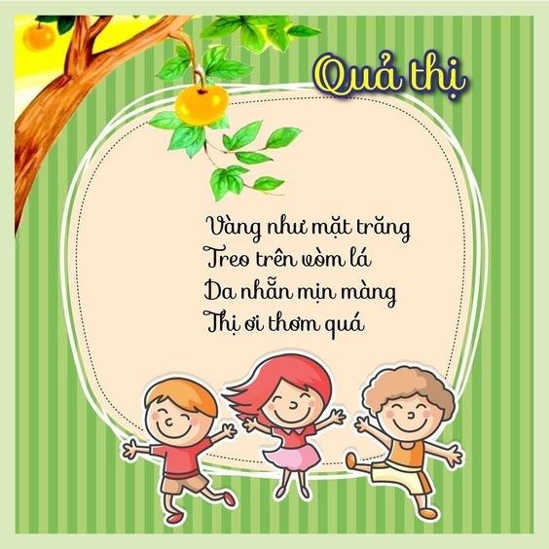

Slide 6
Cô đàm thoại với trẻ:
+ Cô vừa đọc cho các con nghe bài thơ gì? Bài thơ của tác giả nào?
+ Trong bài thơ nói về quả gì?Tác giả ví quả thị như ai?
+ Tác giả miêu tả da quả thị như thế nào?
+ Khi quả thị chín ngửi quả thị có mùi gì?
+ Các con đã được nhìn thấy quả thị bao giờ chưa?
+ Để cho cây thị luôn xanh tốt và ra nhiều quả thì chúng ta cần làm gì? Chăm sóc bảo vệ cây.

Slide 7
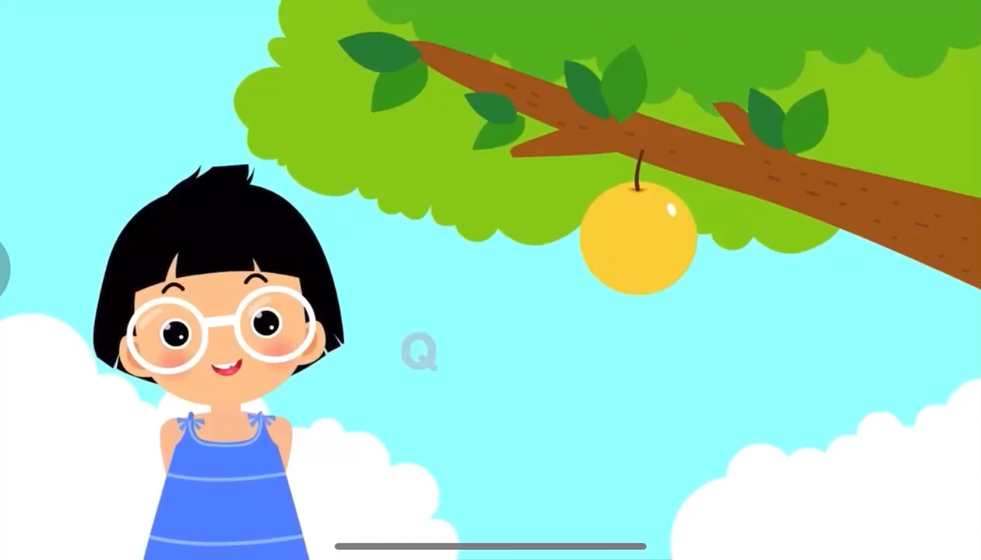

Slide 8
THANKS YOU

